Slide 1


Основная информация о добровольческой деятельности Администрации города Ноябрьска

Slide 2
Акции и мероприятия по формированию экологической культуры и развитию добровольчества
Администрация города Ноябрьска активно проводит экологические акции, направленные на воспитание бережного отношения к природе и вовлечение жителей в заботу об окружающей среде

Slide 3
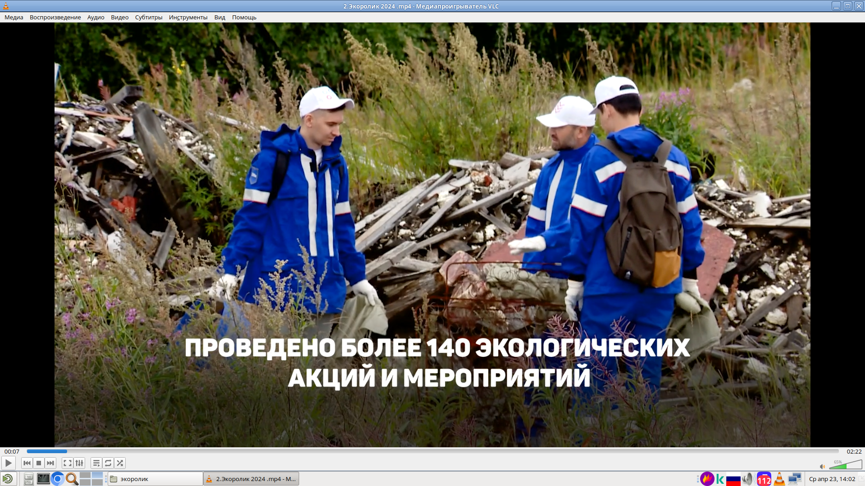
В 2024 году:

Slide 4
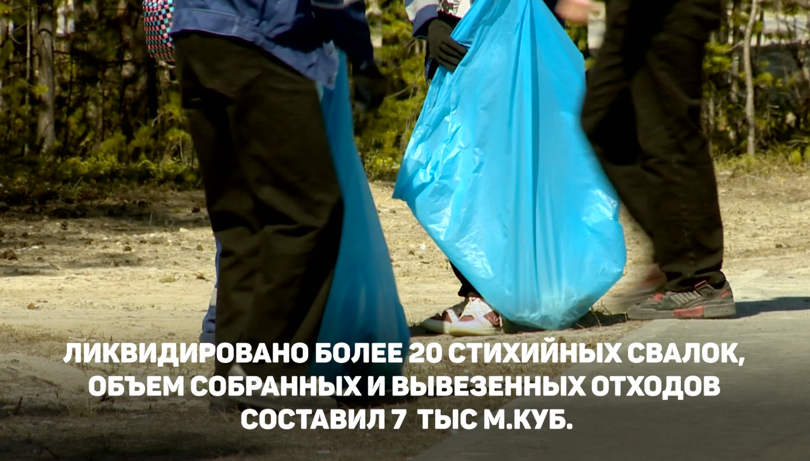

Slide 5
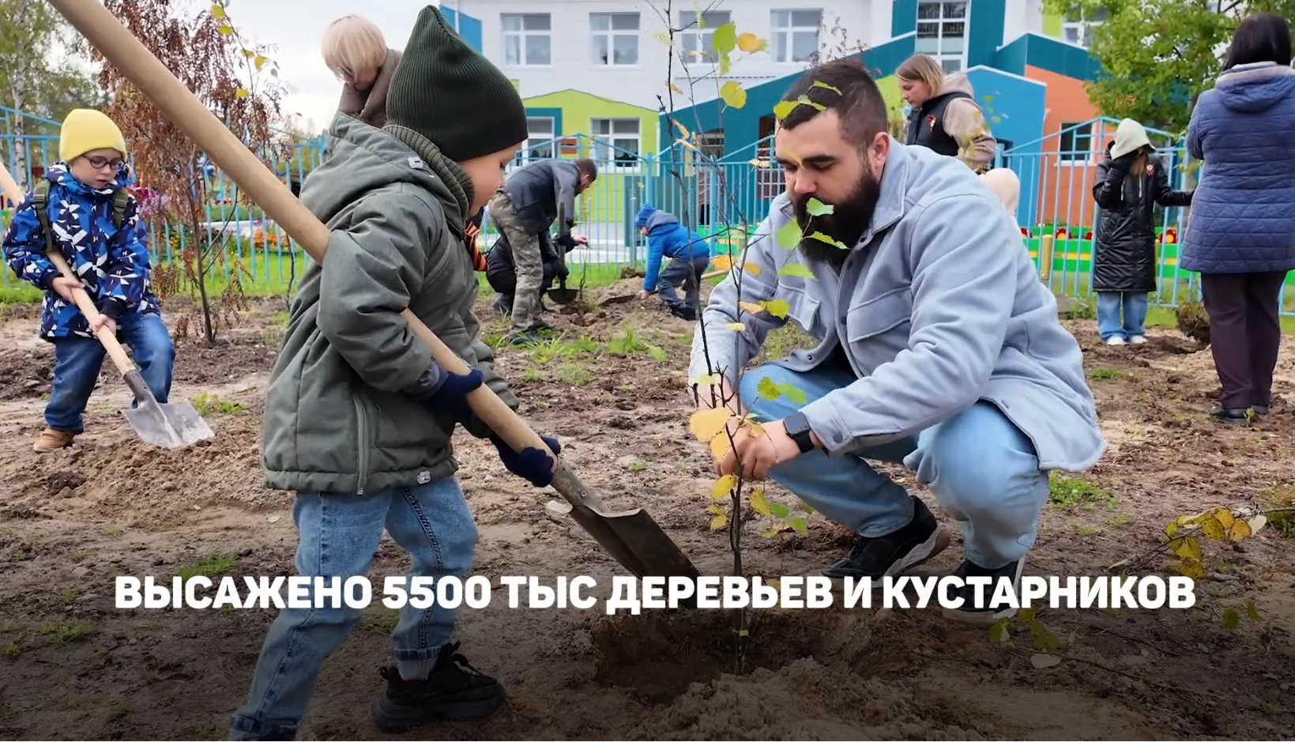

Slide 6
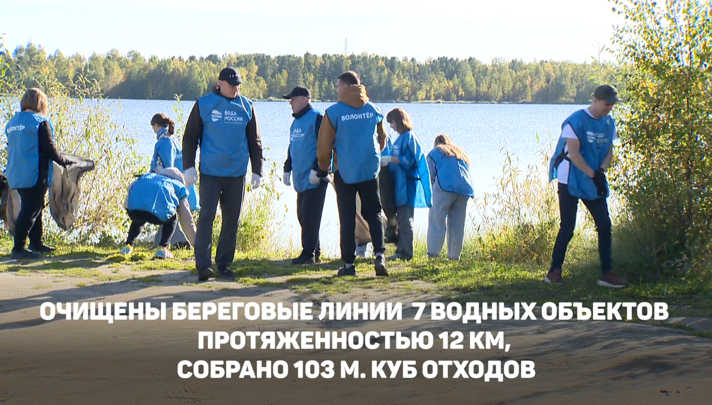

Slide 7
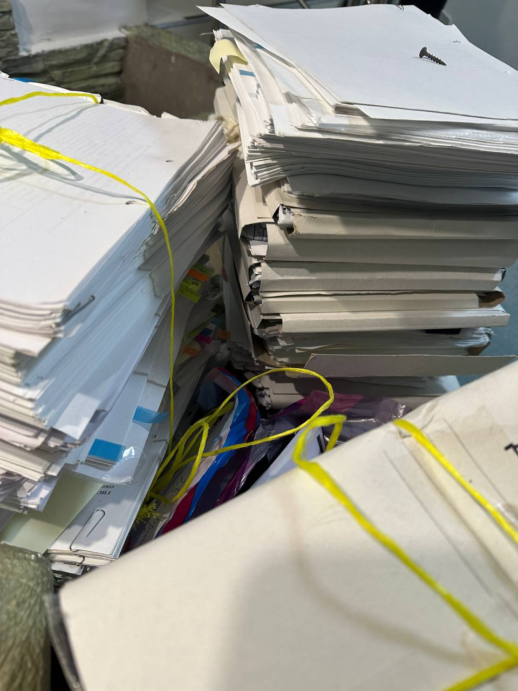
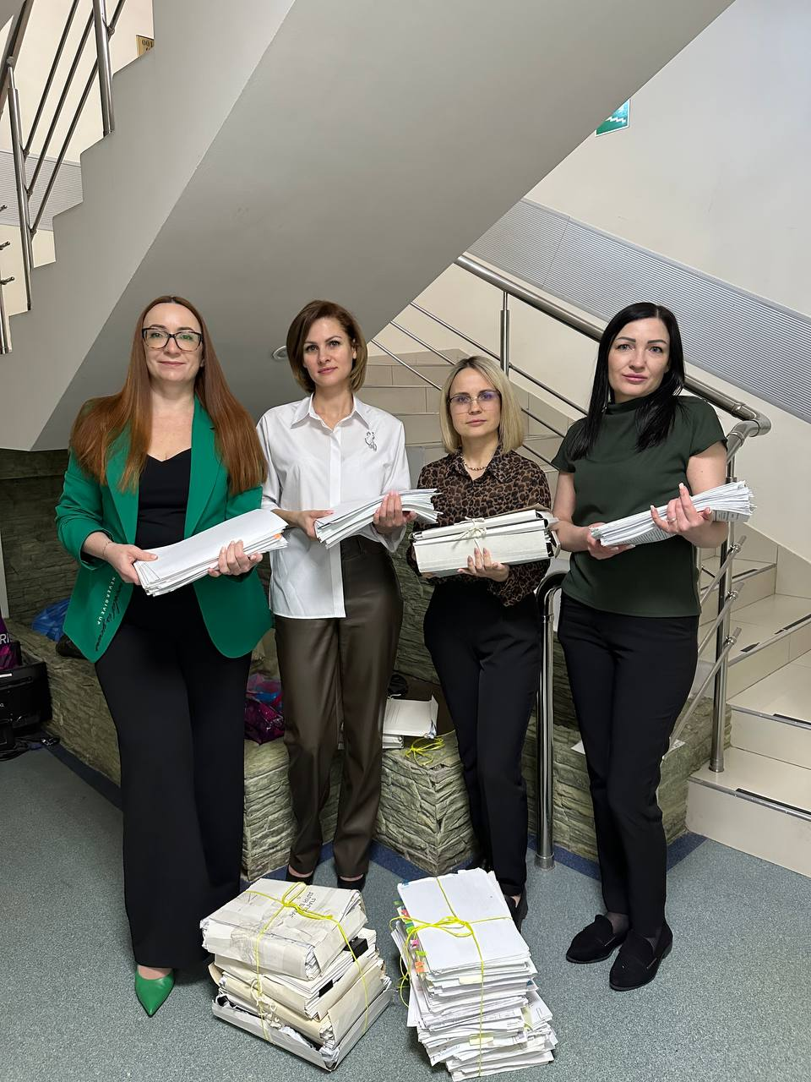
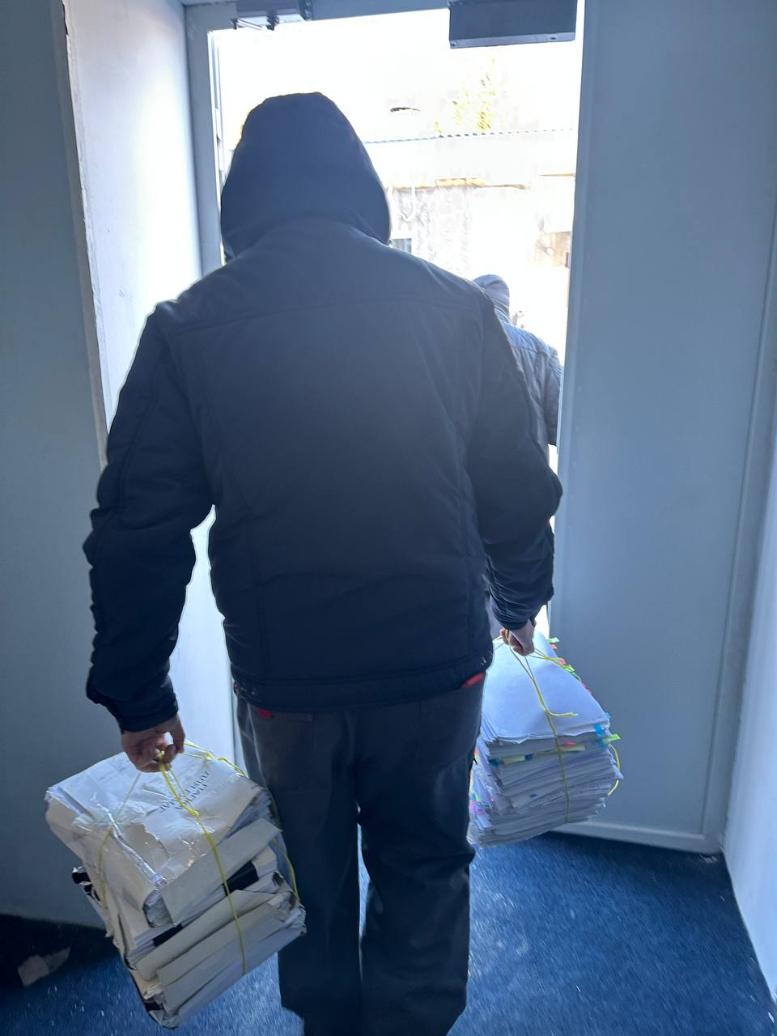
Дата проведения 13.01.2025-14.02.2025
Участники 600 человек
Собрано 1,5 т макулатуры
2025 год
Акция «Вторичное дыхание макулатуры»

Slide 8
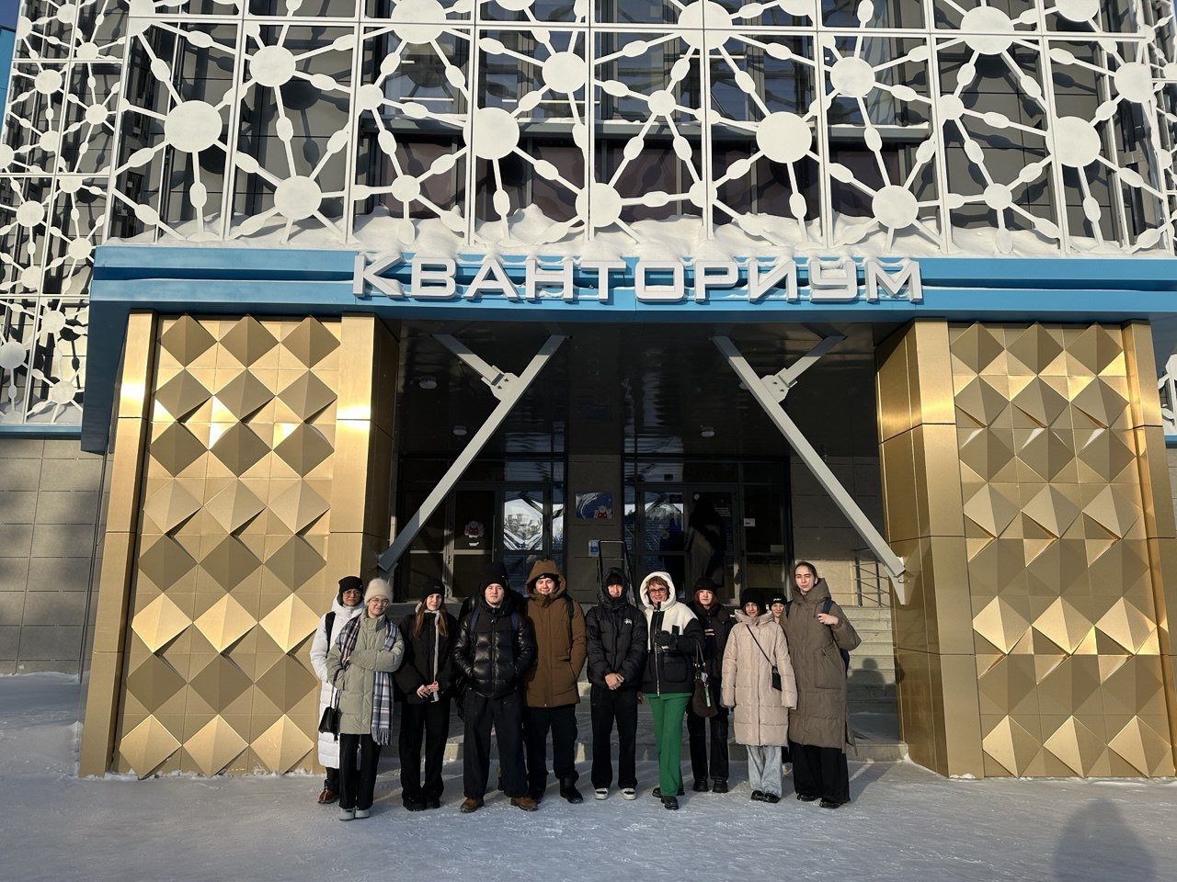
Экскурсия в «Кванториум»
Ученики единственного в Ноябрьске профильного 11 класса 9 школы побывали во всех классах и лабораториях, ученикам рассказали о программах, современном оборудовании и их возможностях. Особое внимание привлекли проекты, связанные с мониторингом окружающей среды.

Slide 9
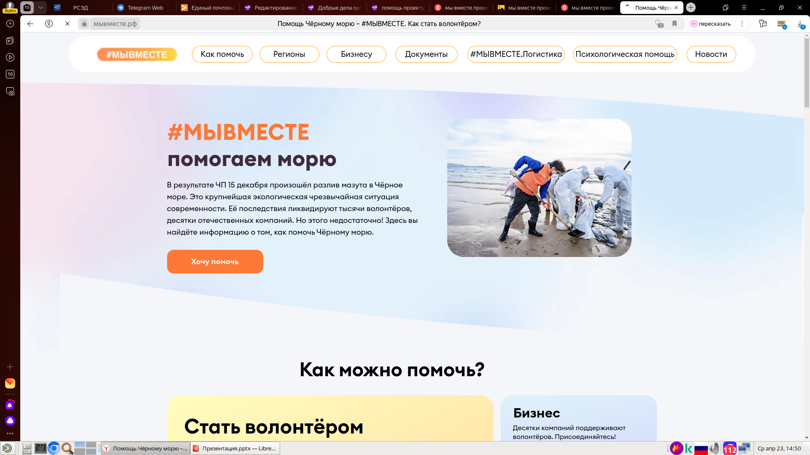
Помощь в приобретении и передачи необходимого инвентаря для ликвидации последствий разлива нефти в Чёрном море: приобретены более 100 ед. комбинезонов и респираторов для безопасной и эффективной работы по очистке побережья волонтерами.

Slide 10
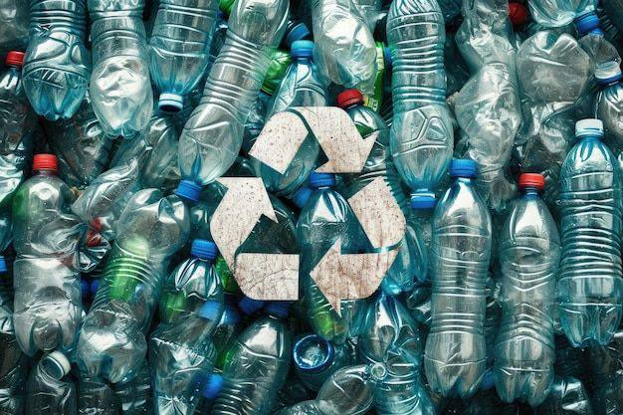
Акции по сбору пластика
Акции по сбору пластика "Вторая жизнь пластика", "Зелёная волна", "Пластиковая революция", "ПластикОFF", "Весна без пластика", "Сдай пластик- спаси природу", "Вторсырьё", "Пластик в дело", "Другая жизнь пластика", "Разделяй", "Сортировка как искусство", "Другая жизнь пластика", "Время действовать", "Нет пластику в природе", "Начни с себя", "Лёкгий пластик", "Вторая жизнь пластика" в период с 14.03.2025 по 30.04.2025., участие принято 1470 человек, собрано 35 м.куб пластика.»

